Slide 1
Tyrimo pavadinimas „druska ir kiaušinis“
Priemonės: druska, dvi stiklinės su vandeniu, kiaušiniu.
Tikslas: išsiaiškinti kodėl sūriame vandenyje neskęsta kiaušinis, gėlame ne.
Eiga: Įdėti vieną kiaušinį į stiklinę gėlo vandens, o į kitą sūraus. Stebėti kaip gėlame vandeny kiaušinis skęsta, o sūriame iškyla į paviršių.
rezultatai: sūriame vandenyje kiaušinis neskęsta, gėlame skęsta, todėl kad kiaušinio tankis mažesnis nei sūraus vandens, tačiau didesnis nei gėlo vandens. Sūrus vanduo tankesnis už gėlą vandenį.
Grupės pavadinimas „Undinėlė“

Slide 2
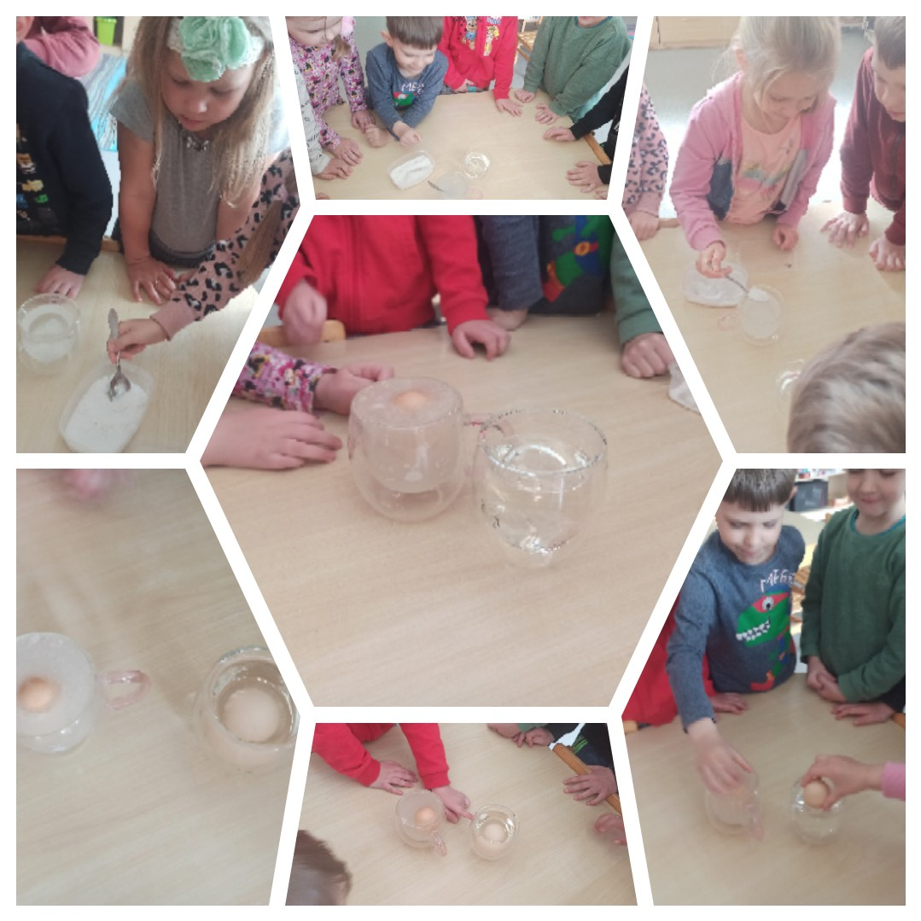
Eksperimento akimirkos

